Slide 1

评估开源数据集的长期使用模式：一种引用网络视角
参赛选手：张雨昂 张雨欣 彭佳恒
指导教师：王伟

Slide 2


CONTENTS
目 录
1
2
介绍
方法

Slide 3

01
介绍

Slide 4
01
介绍
数据集的评估是评价学任务的基础和根本。
评估数据集的使用模式对选择合适的数据集以及背后的科学研究任务的展开具有重要影响。
研究人员在选择合适的数据集时经常遇到重大挑战，因为他们不了解这些数据集的使用方式。
许多著名的开源数据集已经很成熟，其官网和对应的Github仓库多年未更新，但仍被大量研究人员广泛使用。

Slide 5
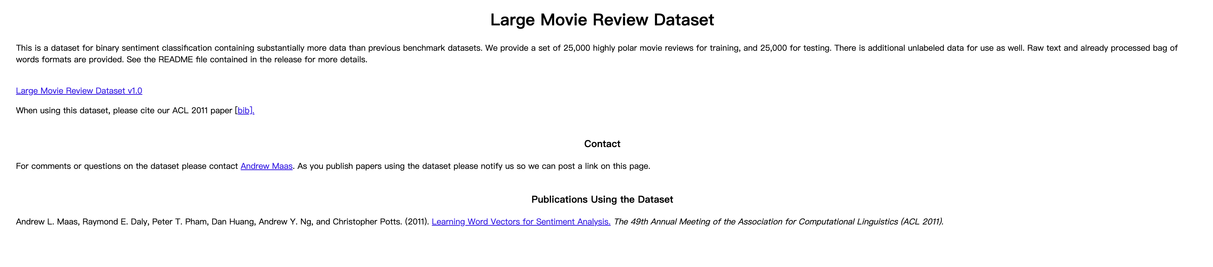
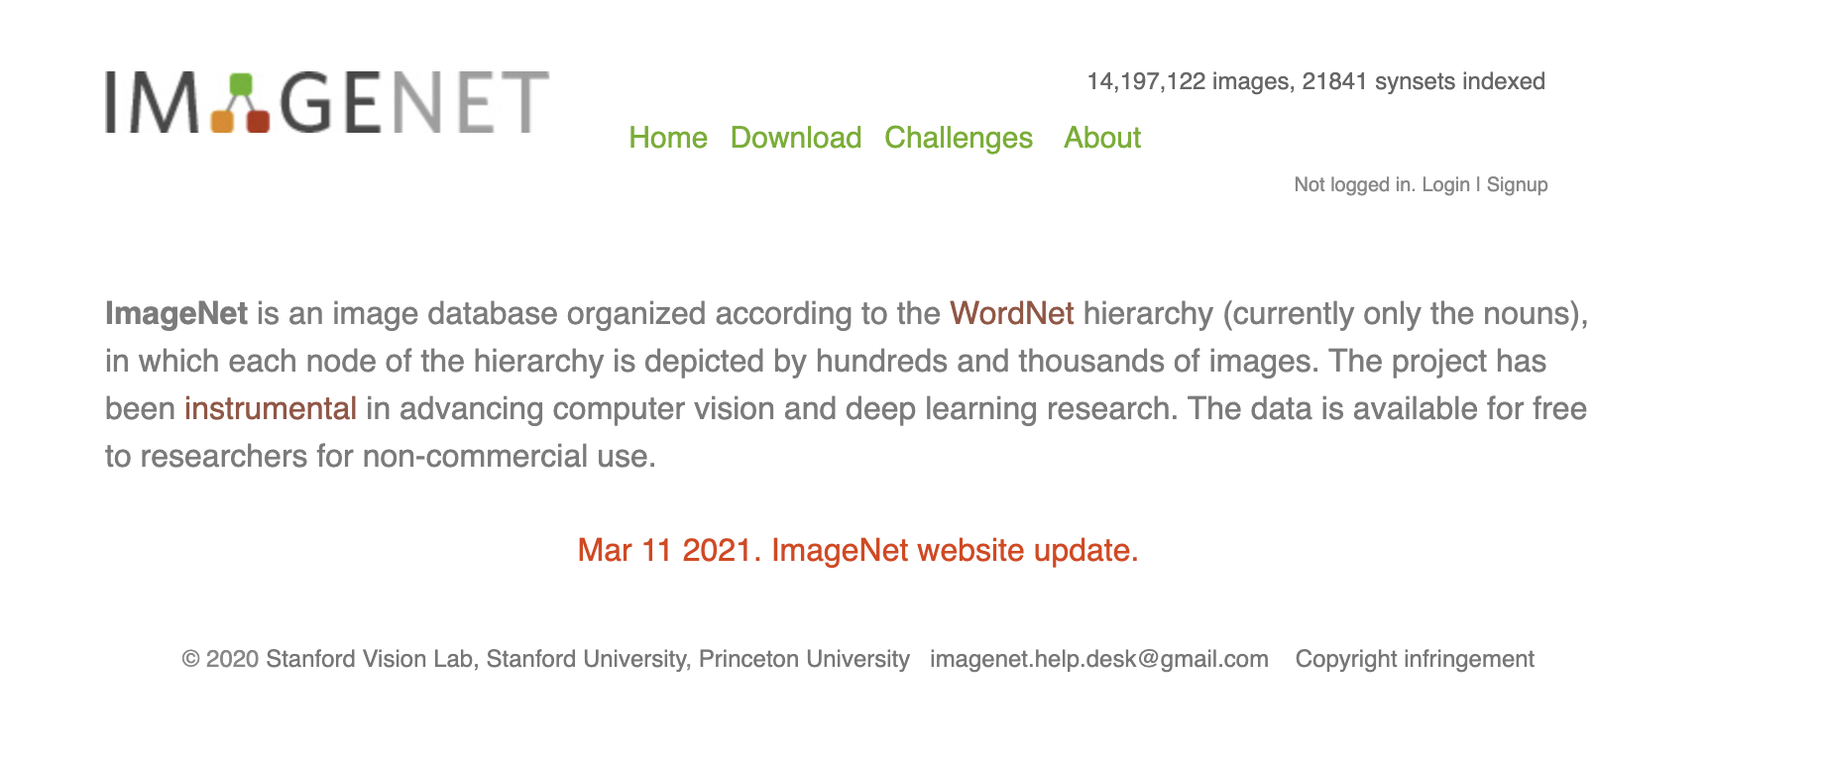
01
挑战 两大著名的数据集的官网截图
IMDB
ImageNet
这是两大著名的数据集的官网截图示例，官网基本上只提供了下载数据集的链接地址等少数信息。从官网上我们很难分析出其近期的被使用情况，以及长期的使用使用模式

Slide 6
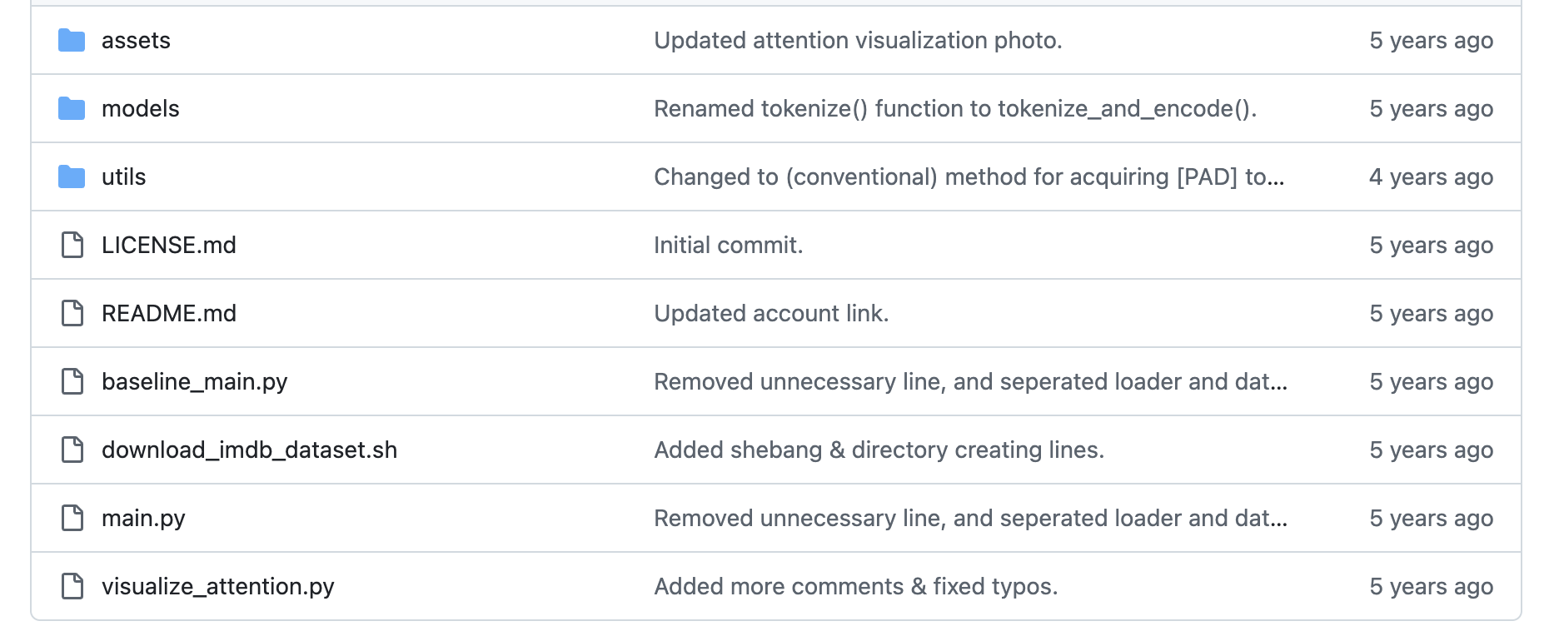
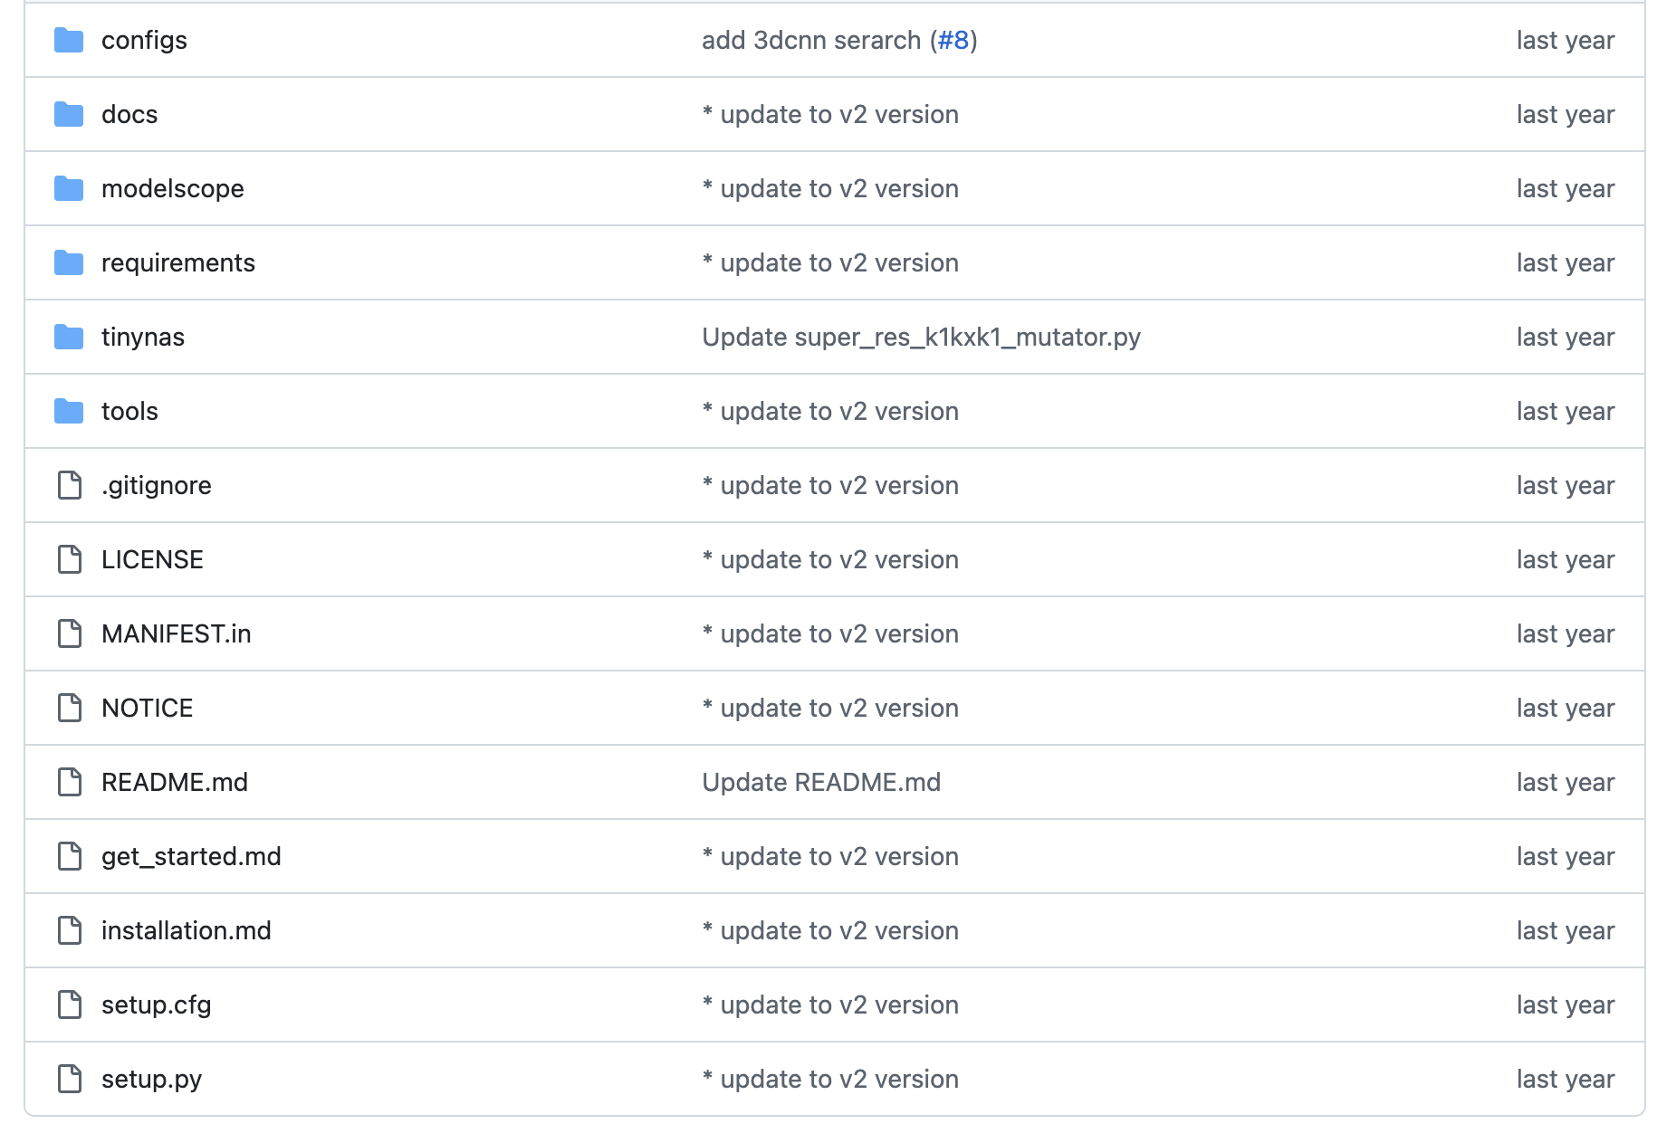
01
挑战 两大著名的数据集的Github仓库
IMDB
ImageNet
这是其对应的Github仓库截图示例，可以看出，这些数据集的相关文件已经很长时间没有更新了，其仓库背后的Github行为数据也了了无几

Slide 7
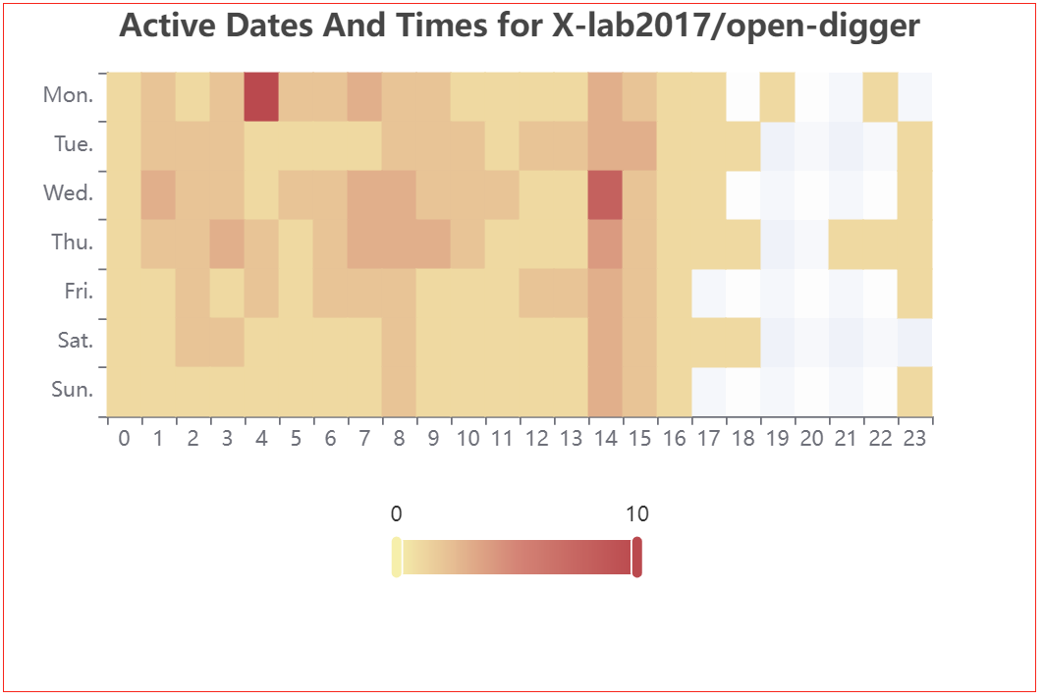
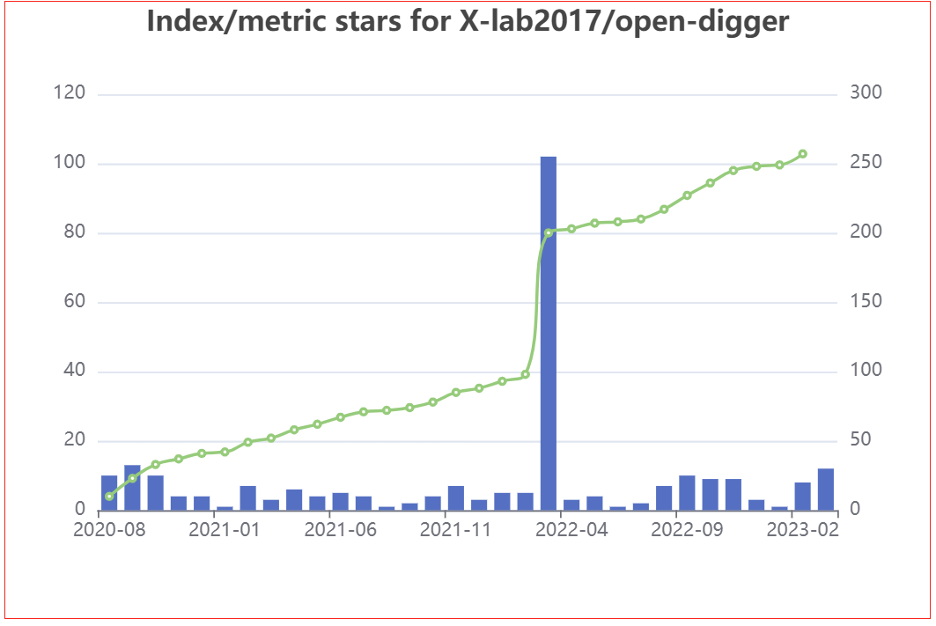
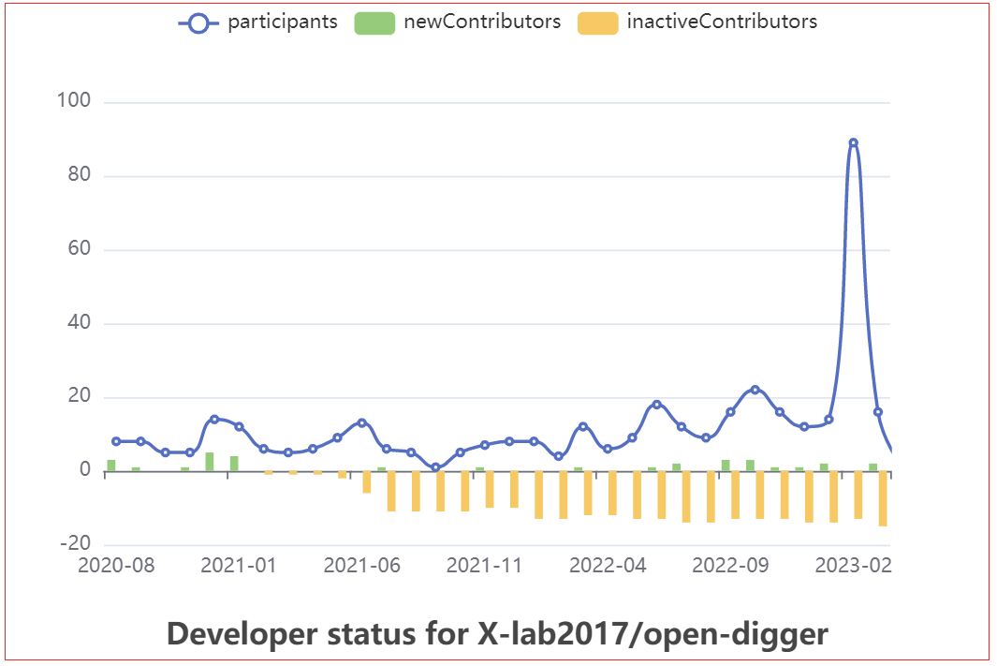
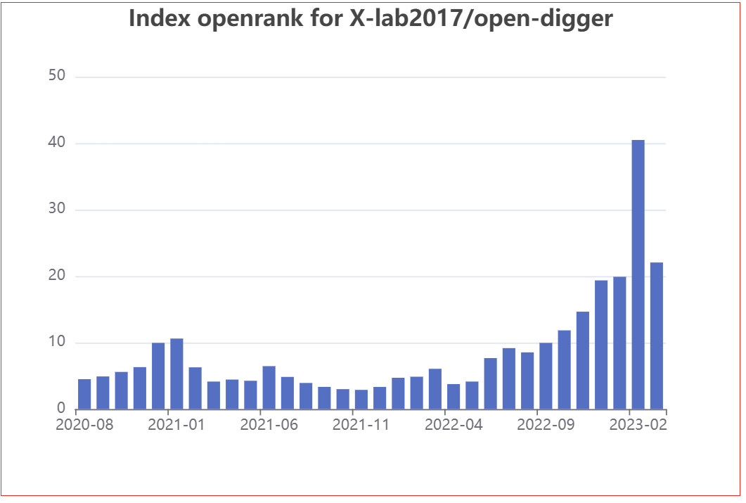
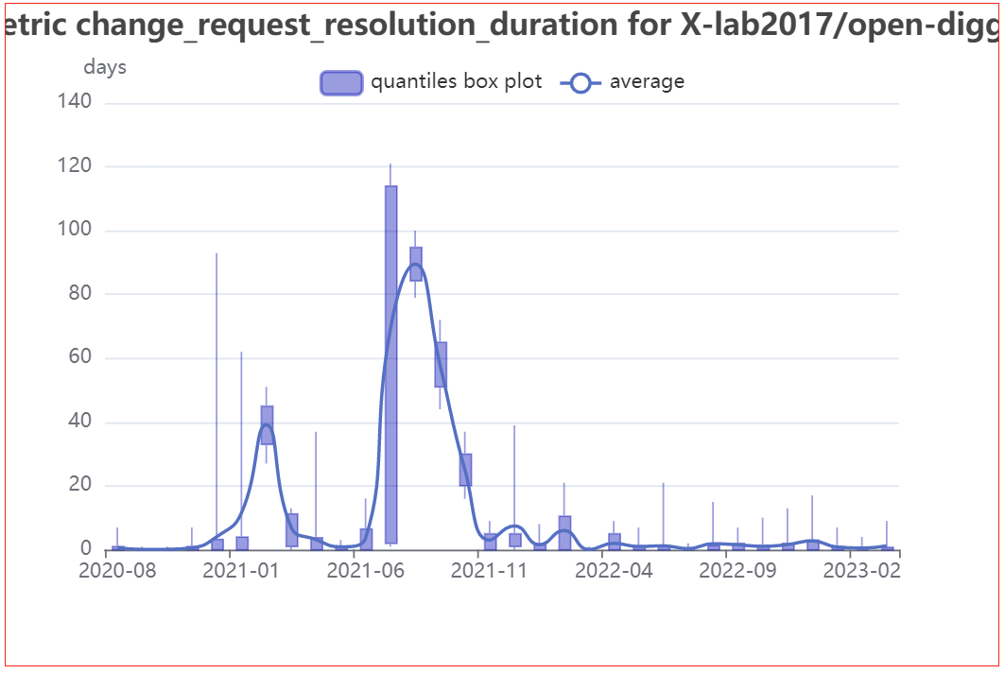
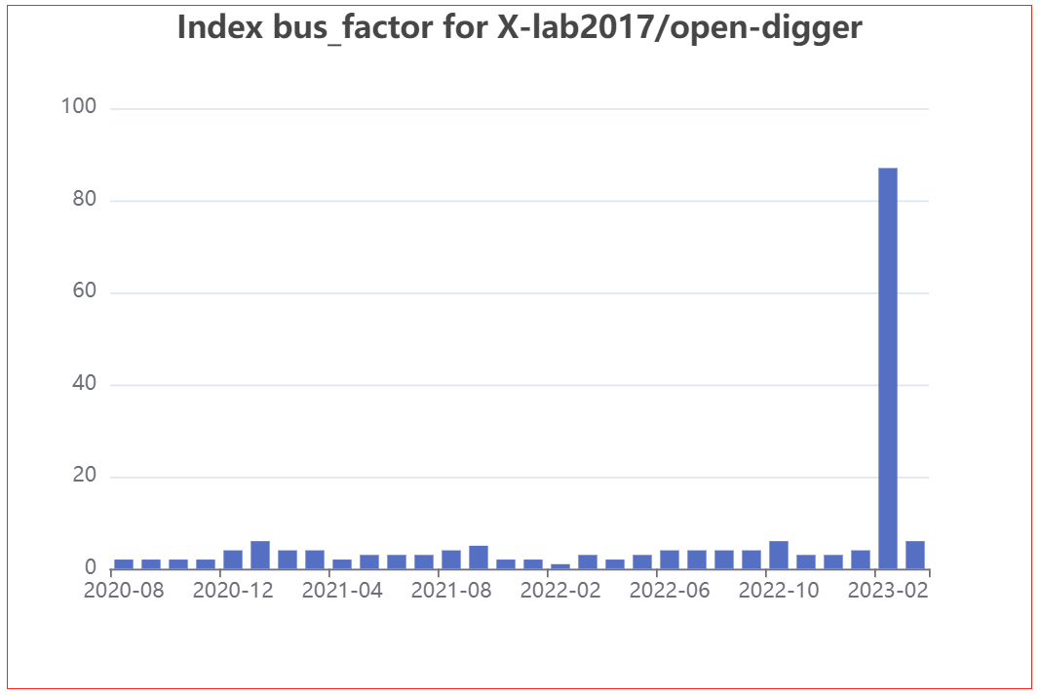
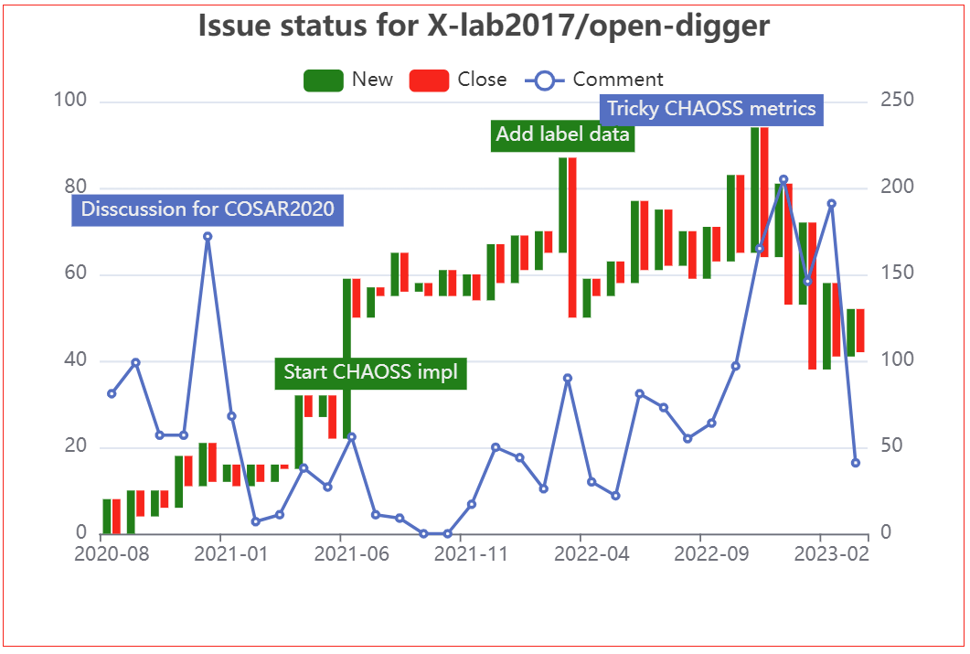
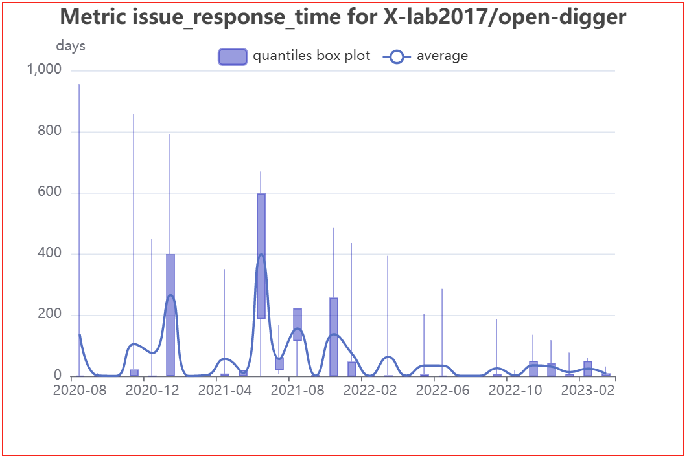
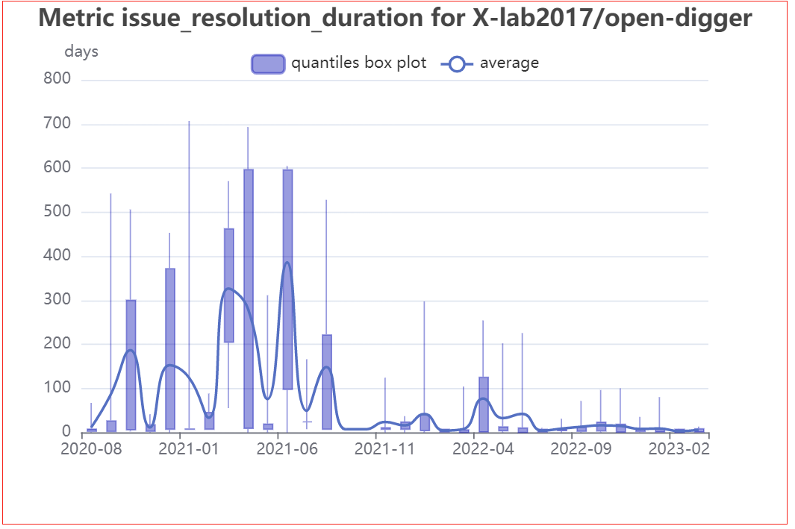
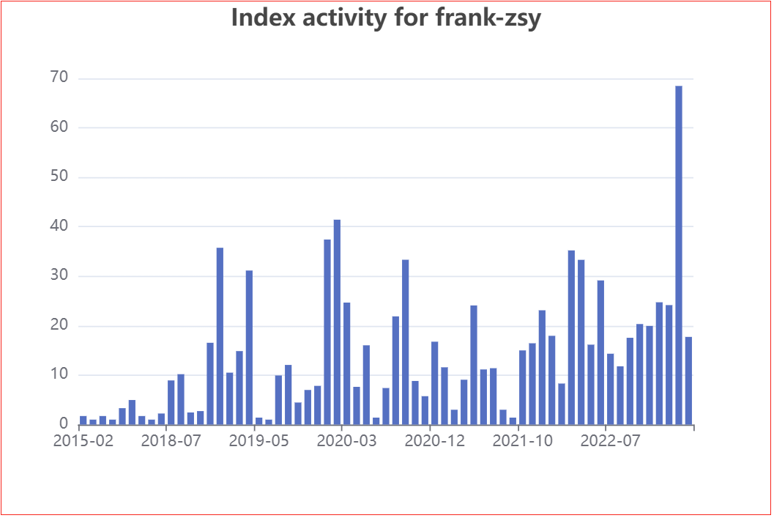
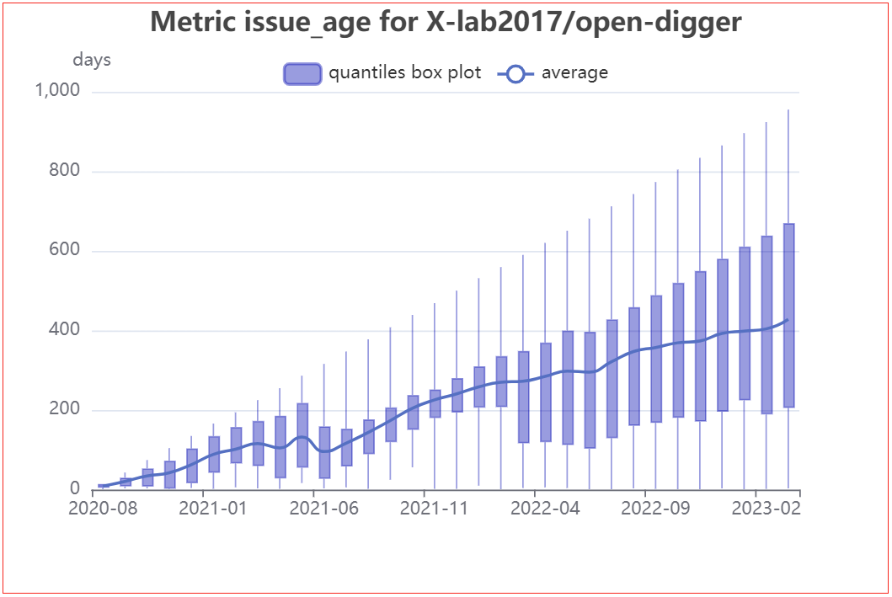
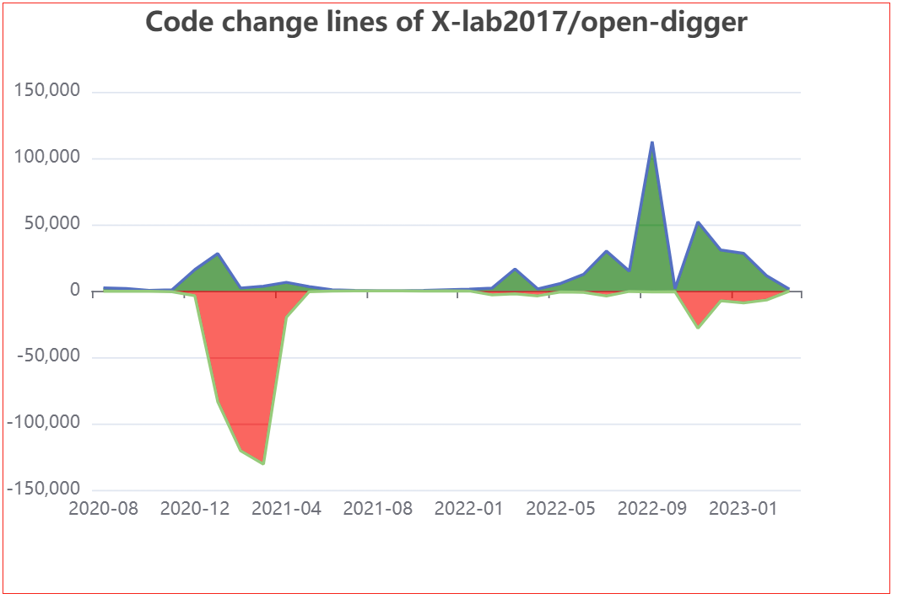
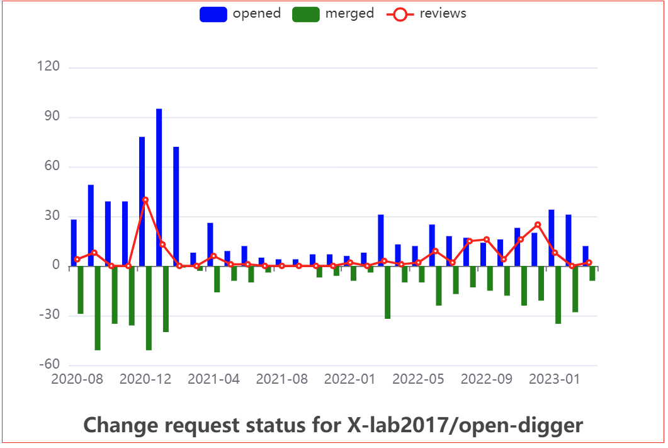
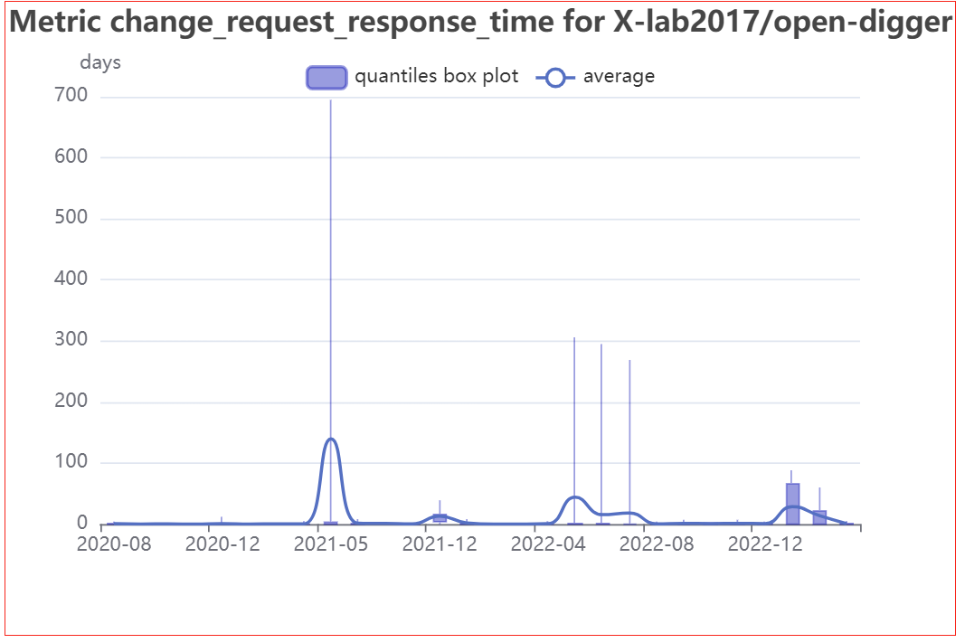
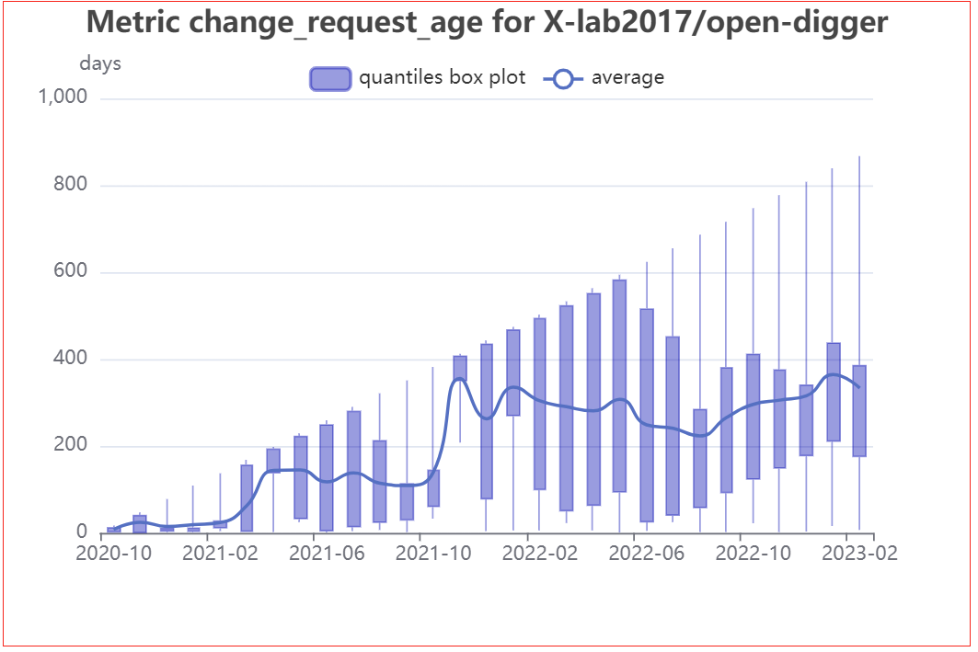
01
常见的Github洞察指标举例
7
这是常见的Github日志数据洞察指标：如活跃度、Issue数、star数、OpenRank值等等，背后都需要Github行为数据支撑

Slide 8
01
动机
许多著名的开源数据集已经完善且多年未更新，但仍被大量研究人员广泛使用。
其对应的官方网站上也没有提供被使用情况的相应信息，同时对应的GitHub仓库中也没有足够的行为活动数据以支撑我们使用传统的开源指标（活跃度、Issue数、star数、OpenRank值等等）来评估长期使用模式。
但是我们发现，一般开源数据集都有一篇对应的学术论文（由数据集作者撰写）发表，可以将数据集与其对应的学术论文的引用网络建立连接，来分析此数据集的近期使用情况以及长期使用模式。

Slide 9
02
方法

Slide 10
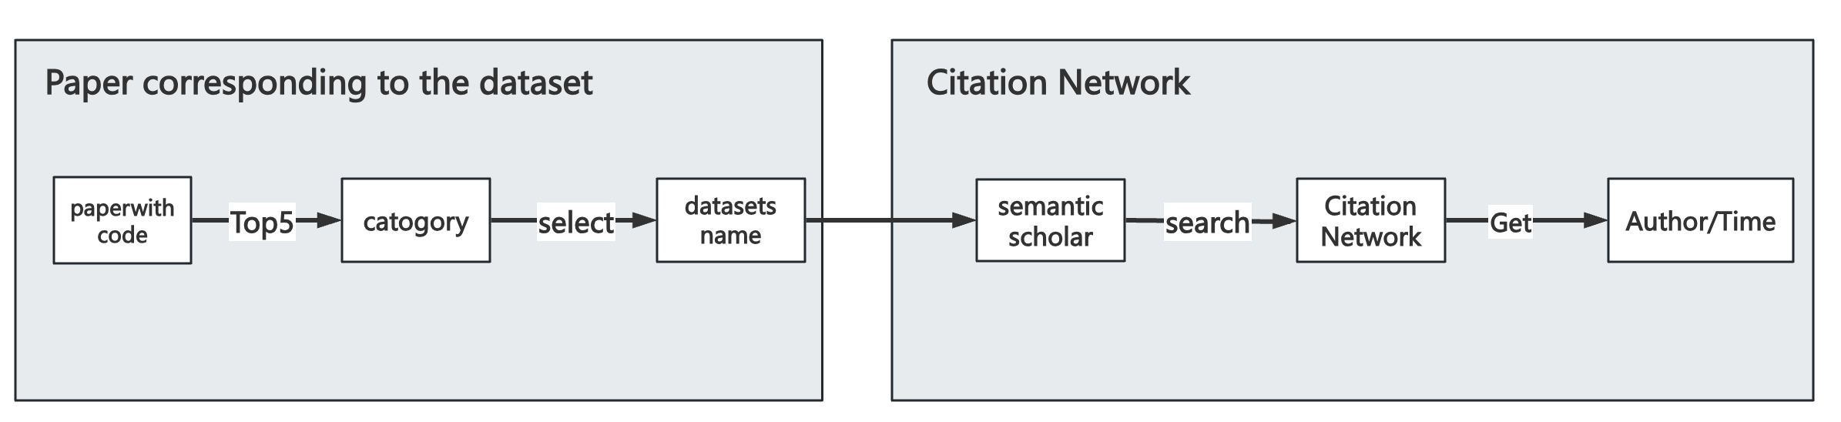
02
方法框架
左侧：可以通过Paperwithcode网站获取这些开源数据集的模态/种类，每个开源数据集对应的Github仓库，数据集的名字
右侧：可以通过Semantic Ccholar网站，获取到这些开源数据集对应的学术论文，同时通过搜索其论文的引用网络，获取其被引用信息，来分析其长期使用模式

Slide 11
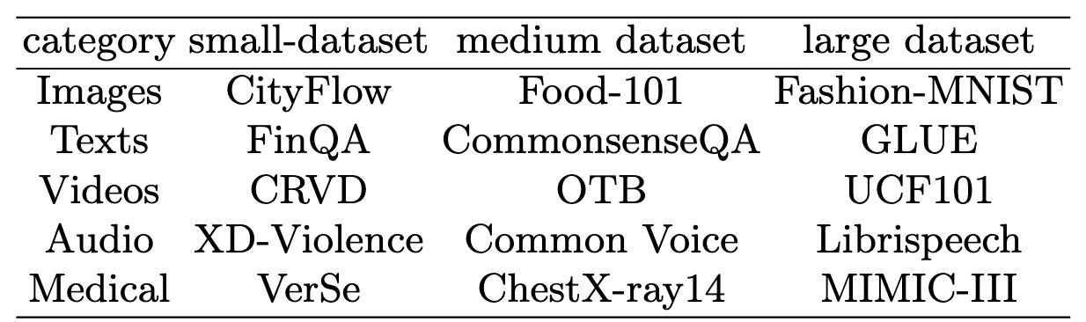
02
挑选具有代表性的数据集
我们获取了paperwithcode网站上Top5模态类型的数据集：分别是Image、Texts、Videos、Audio和Medical这五个模态类别
从这五种类型中，每一种类别分别挑选具有代表性的小、中、大规模的数据集
小规模数据集被定义其对应的学术论文被引用少于500次的数据集，中等规模的数据集是指引用次数在500到5000次之间的数据集，大规模数据集是指引用次数超过5000次的数据集。

Slide 12


